Slide 1
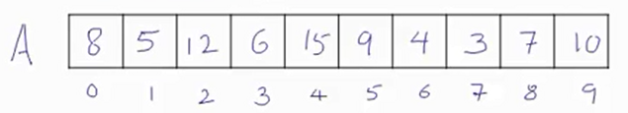
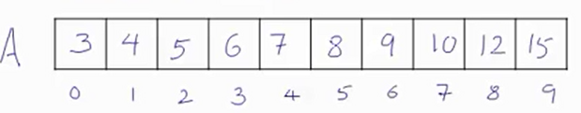
Pretraživanje niza
Sekvencijalno pretraživanje.
O(n)
Binarno pretraživanje.
O(log n)
Želimo konstantno vrijeme pretraživana tj O(1).
Heširanje

Slide 2
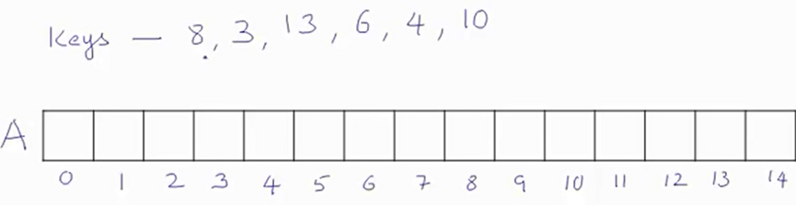
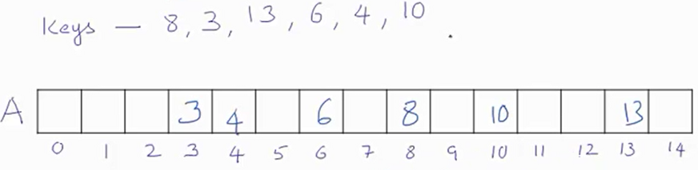

Hashing
Problem: Gdje spremiti vrijednost 50?

Slide 3
Hashing
Hash tablica: struktura podataka koja mapira ključ u poziciju u nizu koristeći hash funkciju.
Omogućuje efikasan direktan pristup podacima: O (1) vrijeme pretraživanja.
Konflikt:
  Potrebno je obraditi više ključeva koji se mogu mapirati na isti indeks.
  Dva reprezentativna rješenja:
    Linearno upisavanje otvorenim adresiranjem i
    Ulančavanje sa odvojenim listama.

Slide 4
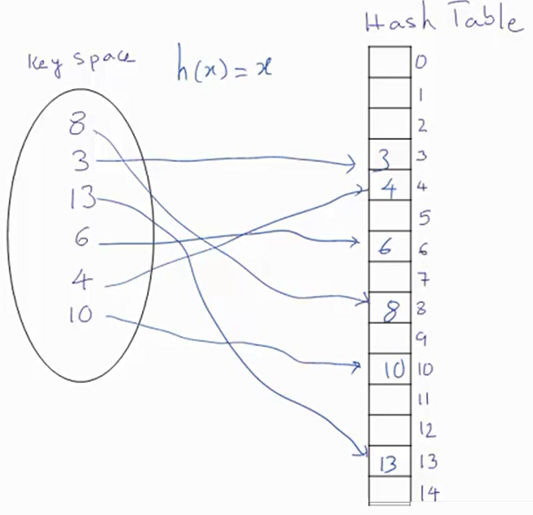
Hashing
Primjeniti matematički model za heširanje!

Slide 5

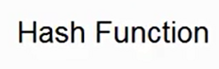
Hashing
Primjeniti matematički model za heširanje!
h(x)= x % size of HashTable

Slide 6
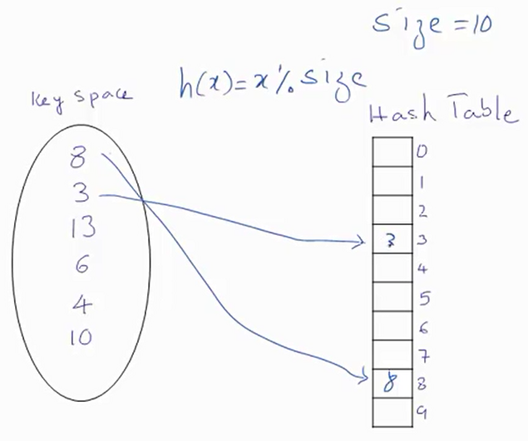
Hashing
Problem:13?

Slide 7
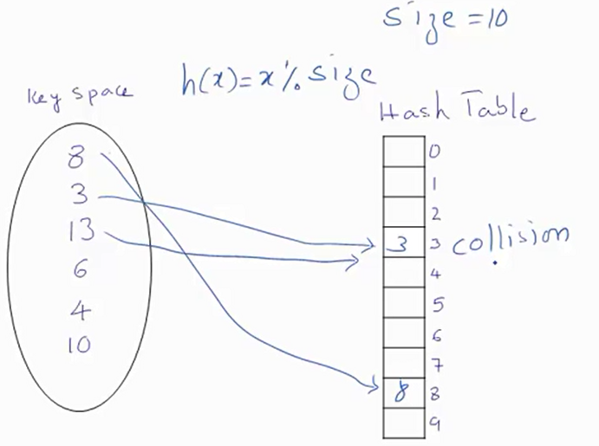
Hashing
Problem:13?

Slide 8
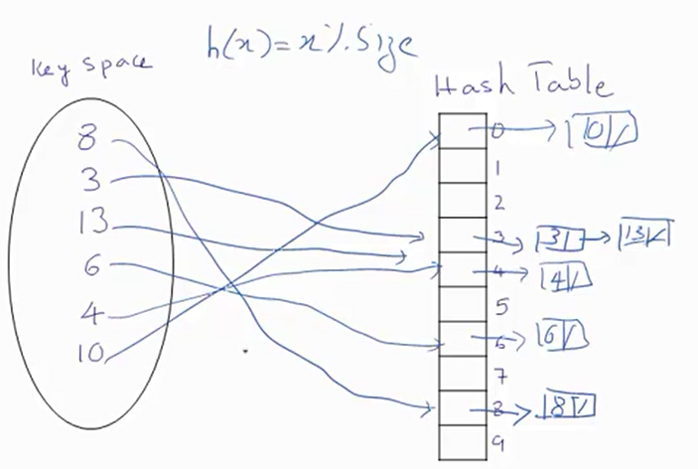
Open Hashing
ili
Separate Chaining
Problem:13?

Slide 9
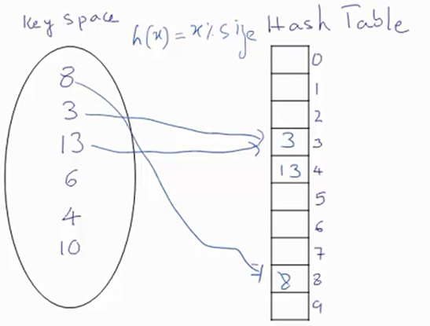
Closed hashing
ili
Open Addressing
(Linear Probing)
Problem:13?
h(x) = x % size
h’(x)=[h(x)+f(i)] % size
f(i)=i; i=0,1,2,..
h(3) = 3 % 10
= 3
h’(13)=[h(13)+f(0)] % 10
= 3+0=3
h’(13)=[h(13)+f(1)] % 10
= 3+1=4

Slide 10
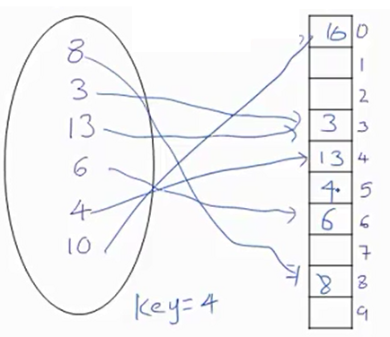
Closed hashing
Linear Probing
Problem:4?
h(4) = 4 % 10
= 4
h’(4)=[h(4)+f(0)] % 10
= 4+0=4
h’(4)=[h(4)+f(1)] % 10
= 4+1=5

Slide 11
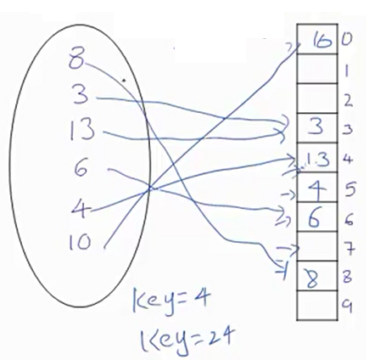
Closed hashing
Linear Probing
Problem:24?

Slide 12
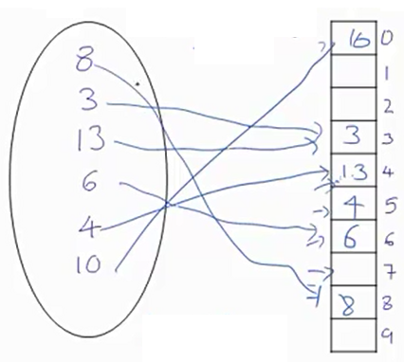
Closed hashing
Linear Probing
Problem: Velika koncentracija vrijednosti na jednom mjestu

Slide 13
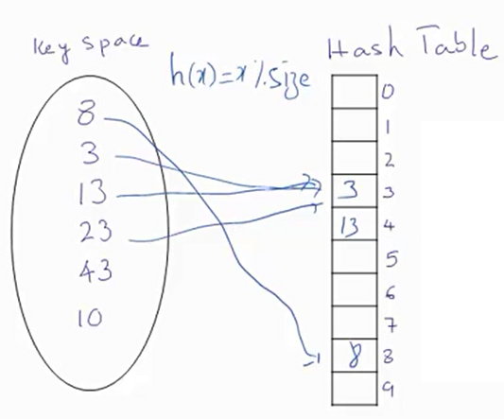
Closed hashing
Quadratic Probing
Problem: Velika koncentracija vrijednosti na jednom mjestu
h(x) = x % size
h’(x)=[h(x)+f(i)] % size
f(i)=i² i=0,1,2,..

Slide 14
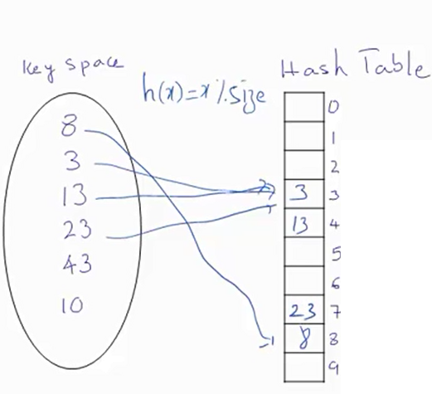
Closed hashing
Quadratic Probing
Problem: Velika koncentracija vrijednosti na jednom mjestu
h(x) = x % size
h’(x)=[h(x)+f(i)] % size
f(i)=i² i=0,1,2,..
h’(23)=[h(23)+f(0)] % 10
= 3
h’(23)=[h(23)+f(1)] % 10
=(3+1) % 10 = 4
h’(23)=[h(23)+f(2)] % 10
=(3+4) % 10 = 7

Slide 15
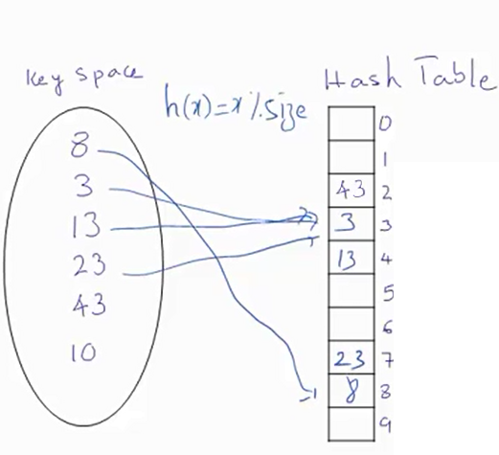
Closed hashing
Quadratic Probing
Problem: Velika koncentracija vrijednosti na jednom mjestu
h(x) = x % size
h’(x)=[h(x)+f(i)] % size
f(i)=i² i=0,1,2,..
h’(43)=[h(43)+f(0)] % 10
= 3
h’(43)=[h(43)+f(1)] % 10
=(3+1) % 10 = 4
h’(43)=[h(43)+f(2)] % 10
=(3+4) % 10 = 7
h’(43)=[h(43)+f(3)] % 10
=(3+9) % 10 = 2

Slide 16
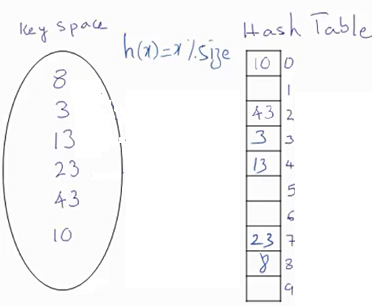
Closed hashing
Quadratic Probing
h(x) = x % size
h’(x)=[h(x)+f(i)] % size
f(i)=i² i=0,1,2,..

Slide 17
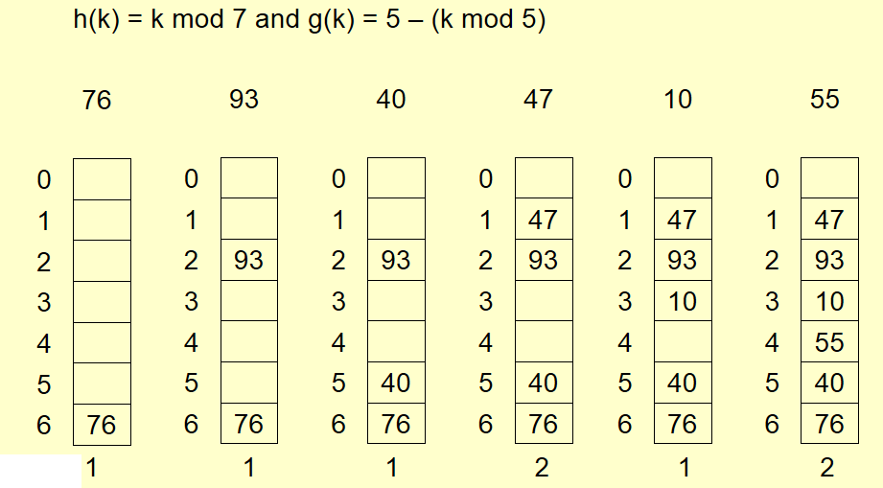
Double Hashing
h(x) = x % size
h’(x)=[h(x)+f(i)] % size
f(i)=i*g(x) i=0,1,2,..
g- druga hash funkcija
h(x) = x % size
h’(x)=[h(x)+g(x)] % size
h’(x)=[h(x)+2*g(x)] % size
...
h’(x)=[h(x)+i*g(x)] % size

Slide 18
Reheshing
Hash tabela puna
  Nema više mogućnosti ubacivanja
  Hash tabela će postati previše popunjena
  Ubacivanje, brisanje, pretraga traju duže
  Rješenje: Rehash
  Izraditi drugu tabelu koja je dvostruko veća i ima novu heš funkciju
  Prebaciti sve elemente iz manje u veću tabelu koristeći novu hash funkciju
  Reheshing se ne može postići samim kopiranjem podataka iz stare tabele, jer veća tabela ima novu funkciju heširanja!!
  Vrijeme Reheshing = O(N)
  Ali se događa samo kada je tablica skoro puna.
Notes:
Ideja: Kada se tablica previše popuni ili kad smo imali puno brisanja dobro je uraditi rehešing.
Kreirati veću tabelu (obično 2x veću ) ako je stara popunjena više od pola i stavite sve stavke iz originalne tablice u novu tabelu.
Ako ste imali puno brisanja, prođite kroz staru heš tabelu, ignorišući stavke označene izbrisanim Recompute heš vrijednost za svaki ključ koji nije izbrisan i stavite stavku na novu poziciju u novoj tabeli
Ne mogu se samo kopirati podaci iz stare tabele, jer veća tabela ima novu funkciju heširanja!!

Slide 19
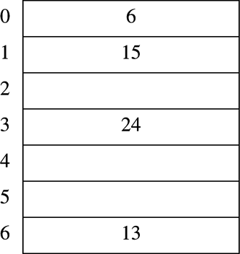
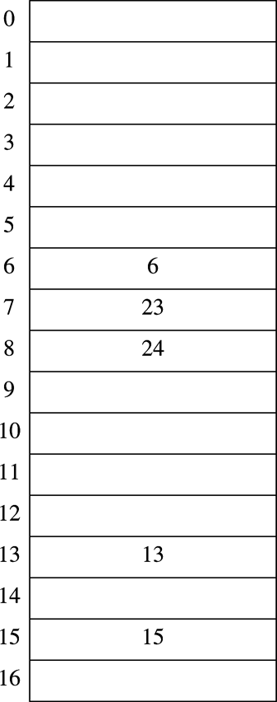
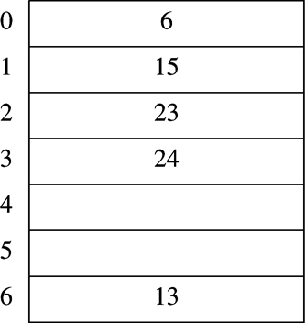
Reheshing
-primjer-
Originalna hash tabela
Nakon Rehashing
Nakon umetanja 23

Slide 20
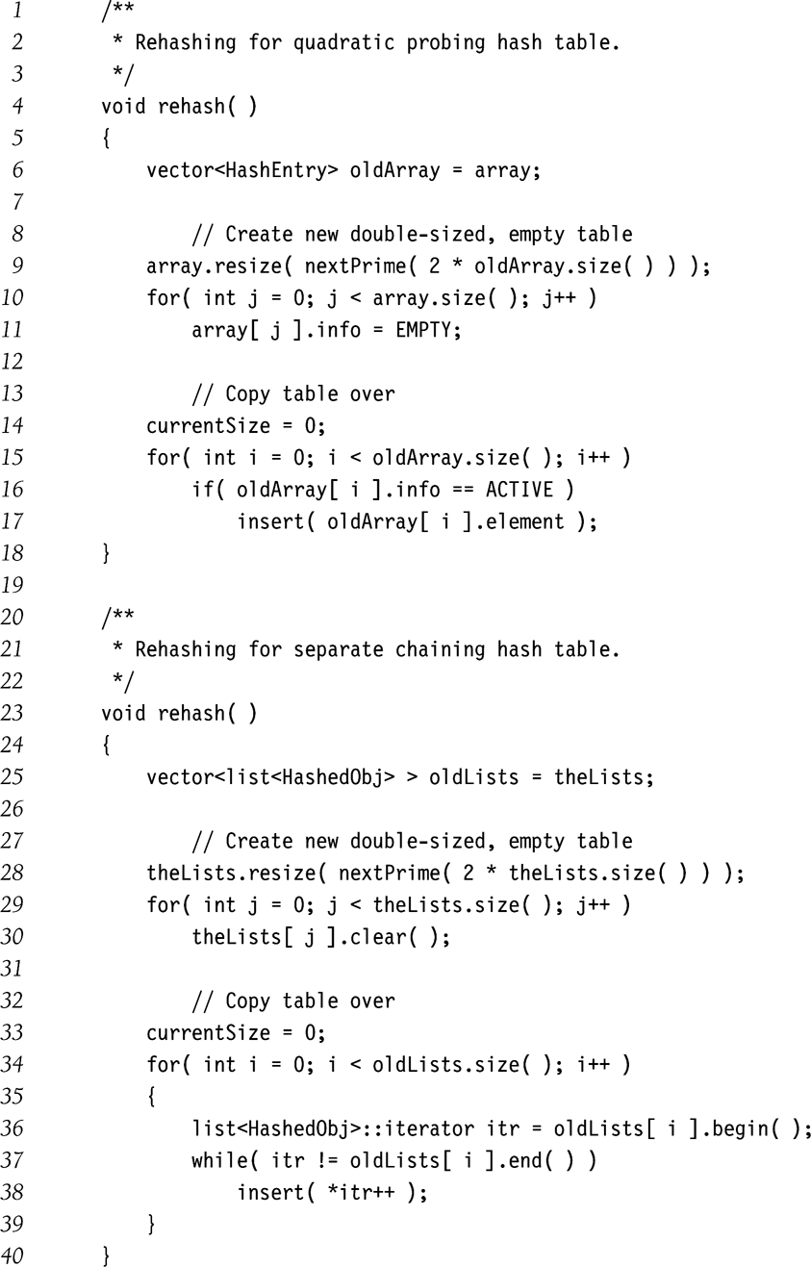
Reheshing implementacija

Slide 21
Reheshing
Ideja: Kada se tablica previše popuni ili kad smo imali puno brisanja dobro je uraditi rehešing.
  Kreirati veću tabelu (obično 2x veću ) ako je stara popunjena više od pola i stavite sve stavke iz originalne tablice u novu tabelu.
  Ako ste imali puno brisanja, prođite kroz staru heš tabelu, ignorišući stavke označene izbrisanim Recompute heš vrijednost za svaki ključ koji nije izbrisan i stavite stavku na novu poziciju u novoj tabeli
Ne mogu se samo kopirati podaci iz stare tabele, jer veća tabela ima novu funkciju heširanja!!

